Slide 1

DataMining Term Project
Bag of Words Algorithm을 사용한
중, 장기적 주가 예측 프로그램
-7팀-
팀원
15181369 박상준
20110191 구현서
17101948 김지환

Slide 2

<CONTENTS>
1. 개요
팀원 소개
개발 동기
개발 목표
2. 구현 과정
Algorithm
Data Crawling with RPA
Bag of Words Model
Logistic Regression

Slide 3
1
개요

Slide 4
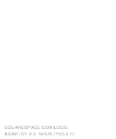
팀원 소개
이름 | 업무(예상)
박상준 | RPA (UiPath)를 사용한 Data Crawling
구현서 | Bag of Words Algorithm 적용
김지환 | Bag of Words Algorithm 적용

Slide 5
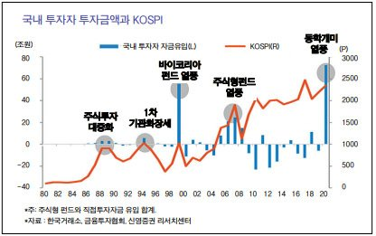
개발 동기
모든 연령층에서 주식 투자에 대한 관심도 증가
코로나 19로 인해 추락한 국내 증시가 막대한 개인투자자 자금 유입에 힘입어 급반등
‘동학개미운동’ – 주식투자 열풍
기관, 외인들의 매도를 모두 받아내며 국내 증시를 상승시킴
출처 : 한국금융신문 2020.12.21일자(제2595호) 증권 5면

Slide 6
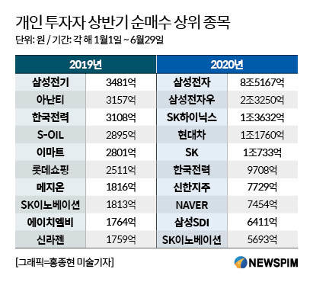
개발 동기
수많은 개인 투자자들의 관심 : ‘대형주’
처음 투자를 시작한 개인 투자자일수록 대형주를 많이 매수
단기적인 주가 흐름보다는 중, 장기적 투자에 대한 관심을 보이는 개인 투자자가 많음
기업에 대한 중, 장기적인 예측 필요

Slide 7
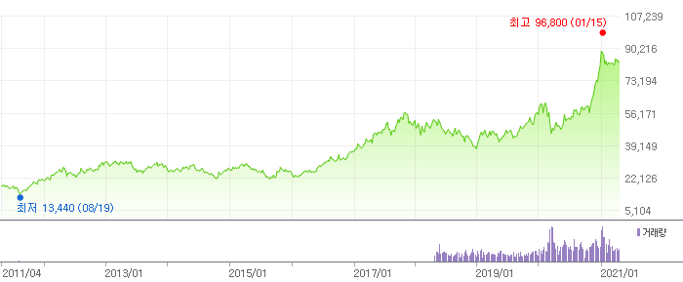
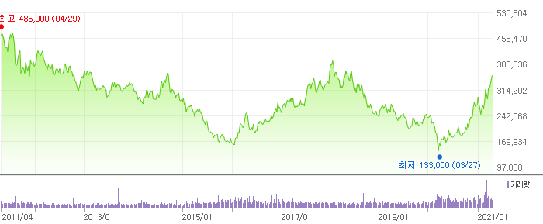
개발 목표
과거 데이터에 대한 예측의 정확도 평가 & 현재 데이터에 대한 미래 주가 예측
ex 1) 삼성전자
삼성전자의 경우 중, 장기적으로 상승하였는데, 과거의 데이터를 통해 현재 ‘주가 상승’을 잘 예측하였는지 확인한 후, 미래주가에 대해 예측
포스코의 경우 중, 장기적으로 하락하였는데, 과거의 데이터를 통해 현재 ‘주가 하락’을 잘 예측하였는지 확인한 후, 미래 주가에 대해 예측
ex 2) 포스코

Slide 8
2
구현 과정

Slide 9
Algorithm
RPA를 통한 text data crwaling
기사 내용에 대한 긍정/부정 판별
(output data)
&
Bag of Words Model을 사용하여 data 벡터화
(input data)
Logistic Regression을 통한 중, 장기 주가 예측

Slide 10
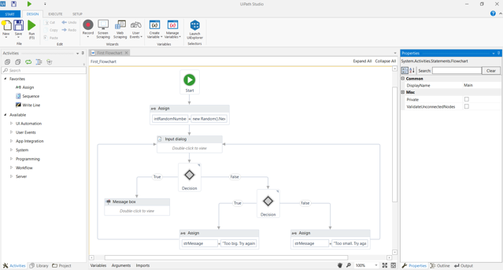

Data Crawling with RPA
RPA : Robotic Process Automation의 약자로, 반복 업무 프로세스를 자동화
RPA 솔루션인 UiPath를 활용하여 기업의 뉴스 기사 또는 전문가의 분석 자료를 크롤링하여 엑셀로 저장
사람이 하나하나 데이터를 저장할 필요 없이 직관적으로 업무를 자동화할 수 있음

Slide 11
Data Crawling with RPA
네이버 뉴스기사

Slide 12
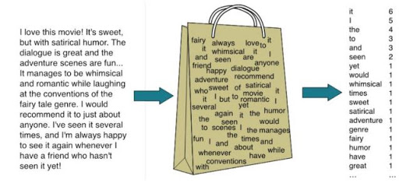
Bag of Words Model
단어의 순서는 전혀 고려하지 않고 단어들의 출현 빈도에만 집중하는 텍스트 데이터의 수치화 표현방법
만약, 해당 문서 내에서 특정 단어가 N번 등장했다면, 이 가방에는 그 특정 단어가 N개 있게 됨
순서가 무시되는 단점 존재 : 의미가 완전히 다른 두 문장이 있어도 동일하게 반환되기도 한다
It’s bad, not good at all / It’s good, not bad at all
위 두 문장은 의미가 전혀 반대이지만 동일하게 반환됨
이를 보완하기 위해 n-gram 사용 : 여러 단어를 token으로 묶어 맥락(단어의 순서)을 파악

Slide 13
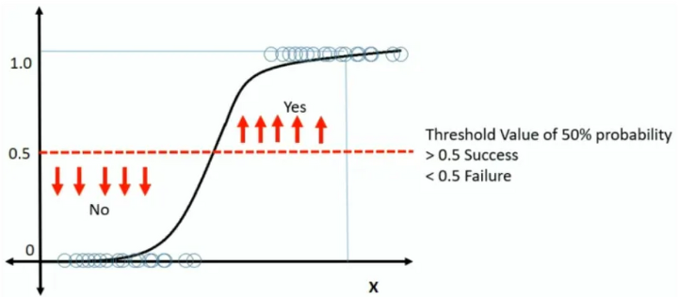
Logistic Regression
중, 장기적 주가 예측
기본적인 가정 : 호재가 악재에 비해 월등히 많으면 중, 장기적으로 주가가 상승할 것
호재가 악재에 비해서 얼마나 많을 때에 주가가 상승할지에 대한 기준 필요
input data : Bag of Words 기법을 통한 vectorized된 뉴스 기사
output data : 각 input data에 대한 두 개의 클래스 (긍정 또는 부정)

Slide 14
-THE END-
감사합니다!

